Slide 1
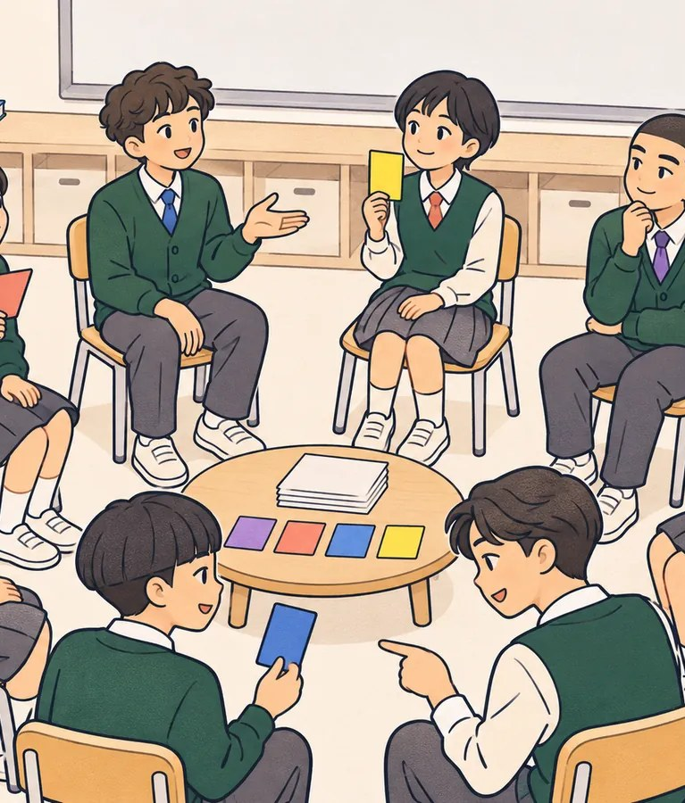
공동체
중1 · 책임 있는 의사 결정하기
나의 결정에 책임감
'책임 있는 결정'이란 무엇이고, 어떻게 연습할 수 있을까?
[9사회정서03-03] · 45분

Slide 2
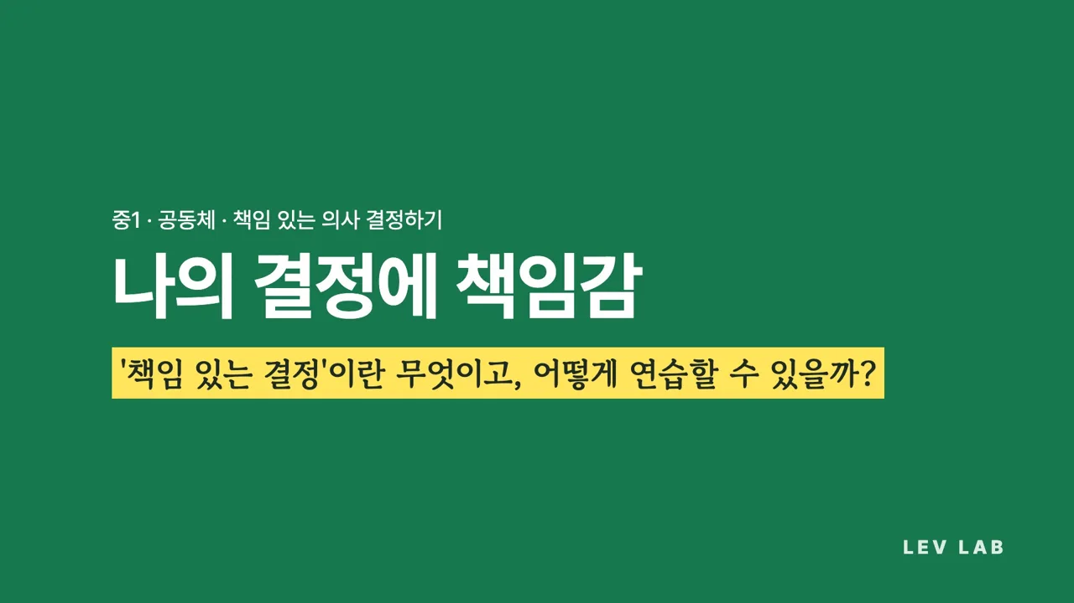
중1 · 공동체 · 나의 결정에 책임감
2 / 16
영상을 누르면 재생돼요 · 소리를 켜 주세요
Notes:
약 30초. 소리를 켜고 틀어 주세요. 끝나면 1분 타이머를 켜고 ‘오늘 나의 결정 10개’를 적게 합니다.

Slide 3
중1 · 공동체 · 나의 결정에 책임감
오늘의 질문
'책임 있는 결정'이란 무엇이고, 어떻게 연습할 수 있을까?
3 / 16
Notes:
칠판에 그대로 적어 두고, 수업 끝 ‘돌아보기’에서 다시 돌아옵니다. ‘책임’이 ‘혼나는 것’이 아니라는 점을 먼저 말해 주세요.

Slide 4
중1 · 공동체 · 나의 결정에 책임감
이 시간이 끝나면
1
결정의 네 단계(멈추기·따져 보기·고르기·돌아보기)를 설명할 수 있어요.
2
결정할 때 살펴볼 세 기준(가치·결과·영향)을 말할 수 있어요.
3
최근 내 결정 하나를 네 단계로 돌아볼 수 있어요.
4 / 16

Slide 5
중1 · 공동체 · 나의 결정에 책임감
오늘의 여정 45분
도입
5분
이해하기
10분
연습하기
15분
적용하기
10분
정리
5분
오늘 나의 결정 10개
네 단계와 세 기준
너라면 어떻게 할래?
나만의 결정 기준 3
이번 주 한 결정 돌아보기
5 / 16

Slide 6
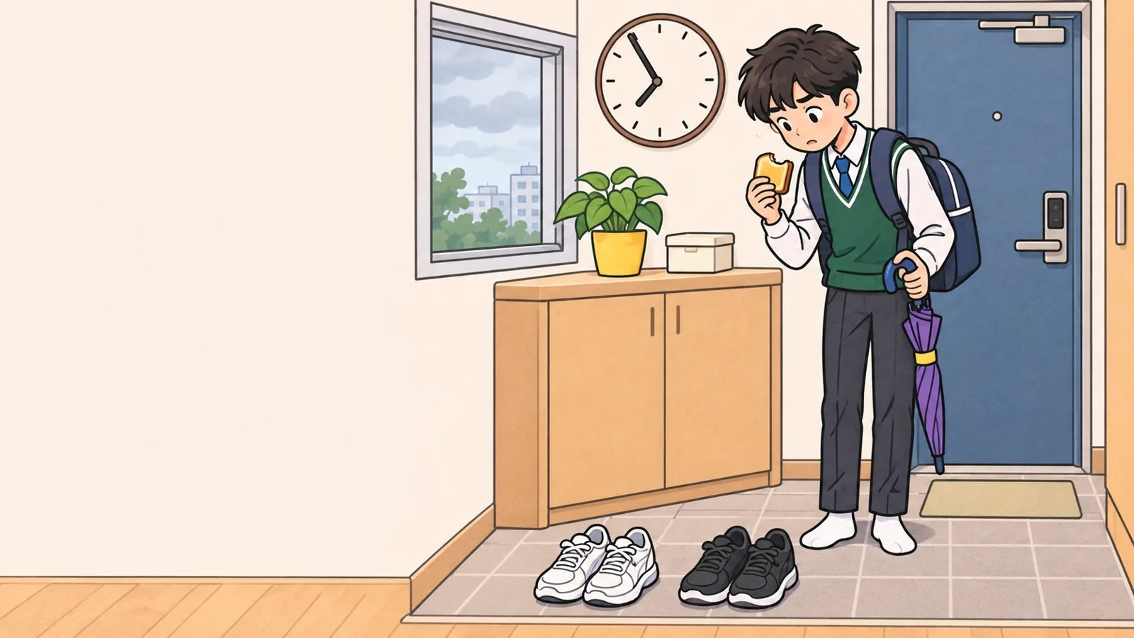
중1 · 공동체 · 나의 결정에 책임감
도입 5분
오늘 벌써 몇 개를 결정했을까?
· 1분 동안 오늘 한 결정을 10개 적어요.
· 작은 것도 좋아요. 일어날 시각, 아침 메뉴, 입을 옷…
· 짝과 개수를 비교해요.
생각해 봐요
“결정 같지 않았던 결정은 무엇인가요?”
“오늘 가장 망설였던 결정은?”
6 / 16
Notes:
1분이 끝나면 “사람은 하루에 수천 번 결정한다고 해요”라고 말해 줍니다. ‘가장 후회되는 결정’은 말하고 싶은 학생만 말하게 하고, 후회를 끌어내지 않습니다.
발문: 결정 같지 않았던 결정은 무엇인가요? / 오늘 가장 망설였던 결정은?
시간: 5분

Slide 7
중1 · 공동체 · 나의 결정에 책임감
이해하기 10분
결정의 네 단계
① 멈추기
바로 답하지 말고 숨 한 번 쉬어요.
“잠깐, 지금 꼭 정해야 해?”
② 따져 보기
고를 수 있는 길과 그 뒤를 떠올려요.
보내면? 안 보내면? 다른 방법은?
③ 고르기
기준에 맞는 길을 내가 골라요.
“나는 이걸로 할래.”
④ 돌아보기
결과를 보고 다음에 쓸 정보를 챙겨요.
“다음엔 하루 더 생각해야겠다.”
생각해 봐요
“어떤 단계를 가장 자주 건너뛸까요?”
“‘돌아보기’는 왜 필요할까요?”
7 / 16
Notes:
원래 용어(정지 → 평가 → 선택 → 검토)도 칠판에 함께 적어 둡니다. 모든 결정에 네 단계를 다 밟을 필요는 없습니다. 아침 메뉴처럼 작은 결정은 가볍게, 되돌리기 어려운 결정일수록 꼼꼼하게. 완벽주의로 흐르지 않게 합니다.
발문: 어떤 단계를 가장 자주 건너뛸까요? / ‘돌아보기’는 왜 필요할까요?
시간: 4분

Slide 8
중1 · 공동체 · 나의 결정에 책임감
이해하기 10분
무엇을 기준으로 고를까?
내 가치
나에게 중요한 것과 맞는지 봐요.
“나는 약속을 지키는 사람이고 싶어.”
예상 결과
지금, 그리고 일주일 뒤를 함께 떠올려요.
지금은 편해도 내일 더 곤란해질까?
남에게 미치는 영향
내 결정이 누구에게 닿는지 살펴요.
친구, 가족, 우리 반은 어떨까?
생각해 봐요
“‘가치’로 고른다는 건 무슨 뜻일까요?”
“남에게 미치는 영향을 따지기 어려운 까닭은?”
8 / 16
Notes:
세 기준은 ‘따져 보기’ 단계에서 씁니다. ‘가치’가 어려우면 ‘내가 되고 싶은 사람’으로 바꿔 말해 줍니다.
발문: ‘가치’로 고른다는 건 무슨 뜻일까요? / 남에게 미치는 영향을 따지기 어려운 까닭은?
시간: 3분

Slide 9
중1 · 공동체 · 나의 결정에 책임감
이해하기 10분
충동 결정 vs 책임 결정
충동 결정
책임 결정
친구가 하자니까 바로 “콜!”
“나도 원하나?” 묻고 답하기
갖고 싶으니 일단 결제
하루 기다린 뒤 다시 보기
화나서 단톡방에 바로 답장
숨 고르고 10분 뒤에 답장
· 카드를 하나씩 뒤집으며 읽어요.
9 / 16
Notes:
대부분 ‘멈추기’에서 갈라집니다. 청소년기 뇌는 당장의 보상을 좇는 부분이 계획하는 부분보다 먼저 자라 멈추기가 특히 어렵습니다. 탓할 일이 아니라 연습할 일이라고 말해 줍니다.
발문: 두 결정은 어느 단계에서 갈라졌을까요?
시간: 3분

Slide 10
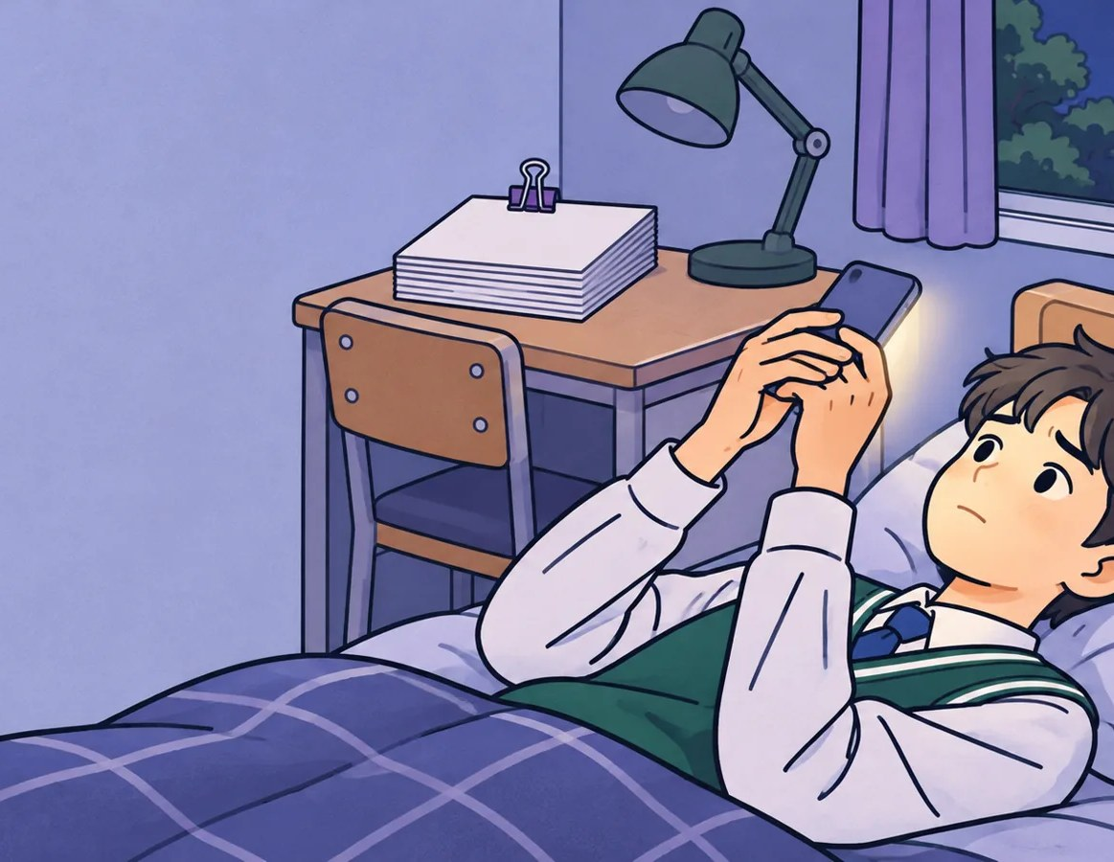
중1 · 공동체 · 나의 결정에 책임감
연습하기 15분
너라면 어떻게 할래? ①
수행평가 전날 밤 10시. 단짝이 은호에게 “네 보고서 사진 좀 보내 줘. 참고만 할게.”라고 톡을 보냈어요.
바로 보낸다
안 된다고 말한다
어떻게 쓰는지 방법만 알려 준다
내일 아침에 같이 보자고 한다
· 하나만 골라요. 정답은 없어요.
· 모둠에서: 어떤 기준으로 골랐나요?
10 / 16
Notes:
카훗 결정 시나리오 8문항으로 해도 됩니다(시험 부정·친구 부탁·과소비 등). 여기서는 두 장면만 깊게 다룹니다. 도덕 강의로 정답을 알려 주지 말고, 고른 기준(우정이라는 가치, 들켰을 때의 결과, 다른 친구들에게 미치는 영향)을 해설합니다. ‘가장 안전한 선택이 꼭 좋은가?’도 물어봅니다. 수업방이 없으면 손 들기로 합니다.
시간: 6분

Slide 11
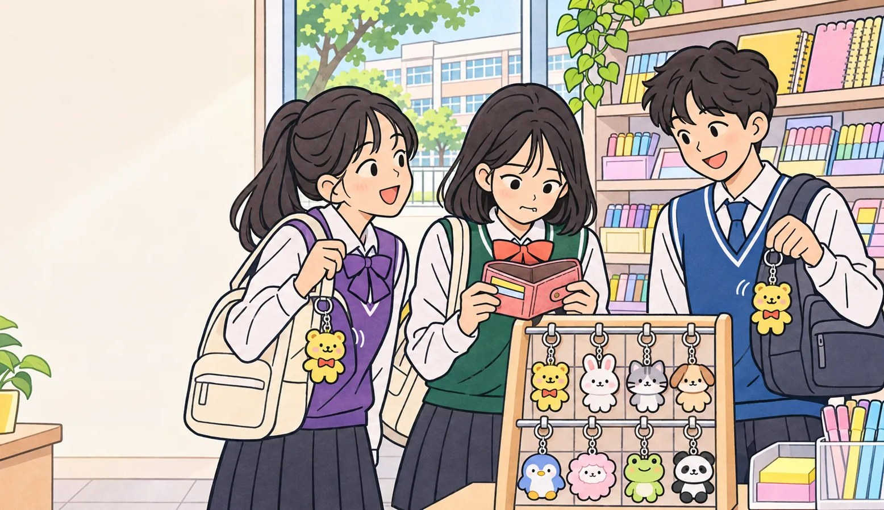
중1 · 공동체 · 나의 결정에 책임감
연습하기 15분
너라면 어떻게 할래? ②
용돈이 3만 원 남은 지안이. 친구들이 다 산 한정판 키링이 오늘까지 2만 8천 원이래요.
바로 산다
하루 생각해 본다
사지 않는다
보호자와 의논한다
· 하나만 골라요.
· 모둠에서: 오늘의 나와 일주일 뒤의 나는 같은 답일까?
11 / 16
Notes:
단기와 장기의 충돌, ‘남의 시선’의 힘을 다룹니다. ‘바로 산다’를 고른 학생을 틀렸다고 하지 않습니다. 남은 2천 원으로 한 달을 버틸 수 있는지처럼 ‘예상 결과’를 구체적으로 따져 보게 합니다.
시간: 6분

Slide 12
중1 · 공동체 · 나의 결정에 책임감
연습하기 15분
투표를 돌아봐요
“왜 답이 갈렸을까요?”
“‘가장 안전한 선택’이 꼭 좋은 걸까요?”
“남의 시선은 얼마나 영향을 줬나요?”
12 / 16
Notes:
학생들이 스스로 고른 기준의 공통점을 칠판에 모아 두면 다음 장 ‘나만의 기준’ 쓰기가 쉬워집니다.
발문: 왜 답이 갈렸을까요? / ‘가장 안전한 선택’이 꼭 좋은 걸까요? / 남의 시선은 얼마나 영향을 줬나요?
시간: 3분

Slide 13
중1 · 공동체 · 나의 결정에 책임감
적용하기 10분
나만의 결정 기준 3
1. 나에게 중요한 기준 세 가지를 순서대로 써요.
2. 예: ① 내 건강 ② 친구와의 약속 ③ 거짓말하지 않기
3. 기준끼리 부딪히면 무엇을 먼저 할지 정해요.
4. 모둠에서 서로의 1순위를 들어 봐요.
13 / 16
Notes:
‘착하게 살기’처럼 막연한 말은 ‘약속 시간 지키기’처럼 행동으로 바꾸게 합니다. 기준은 자라면서 바뀌어도 된다는 점, 기준끼리 부딪힐 때가 바로 네 단계가 필요한 때라는 점을 짚습니다.
시간: 10분

Slide 14
중1 · 공동체 · 나의 결정에 책임감
정리 5분
이번 주 한 결정 돌아보기
이번 주 ‘__________’을(를) 결정할 때, 다음엔 ‘__________’ 단계를 더 챙길래요.
· 이번 주 작은 결정 하나를 네 단계로 돌아봐요.
· 잘못 찾기가 아니라 다음을 위한 정보 찾기예요.
생각해 봐요
“‘돌아보기’는 왜 어색할까요?”
14 / 16
Notes:
누구의 결정도 평가하거나 비난하지 않습니다. 책임은 죄책감이 아니라 다음 결정을 위한 정보라는 말로 마무리합니다. 수업방이 없으면 포스트잇으로 모읍니다.
발문: ‘돌아보기’는 왜 어색할까요?
시간: 5분

Slide 15
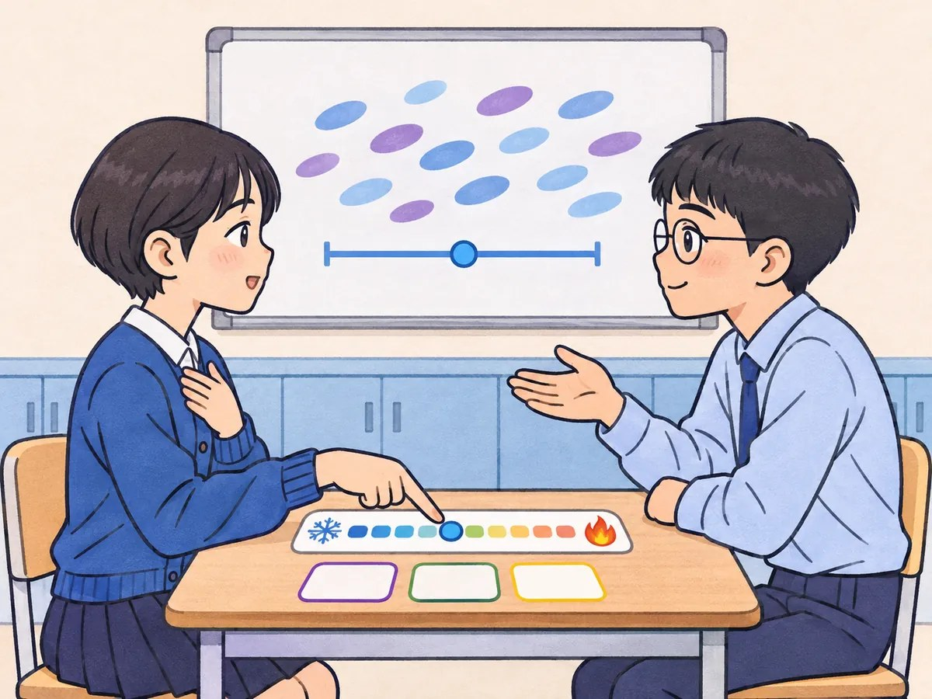
중1 · 공동체 · 나의 결정에 책임감
정리
다음 시간
마음건강 · 마음건강 어려움에 대처하기 · [9사회정서04-02]
나의 마음건강 상태 표현
내 마음 상태를 '괜찮아' 말고 어떤 단어로 표현할 수 있을까?
15 / 16

Slide 16
책임 있는 결정은 완벽한 결정이 아니라, 멈추고 돌아보는 결정이에요.
오늘 수업에 함께해 주어 고마워요
Lev Lab 레브랩 · www.levlab.co.kr

